Slide 1
NAT
(Network Address Translation)

Slide 2
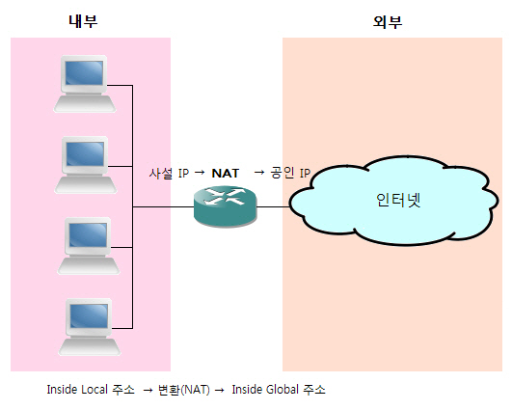
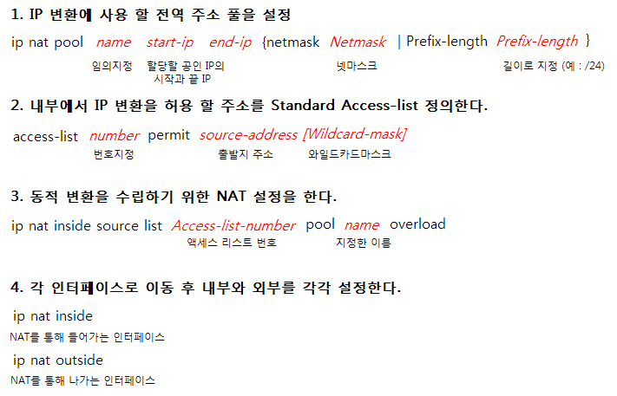
■ NAT(Network Address Translation)
- NAT의 사용이유는 대부분 내부 네트워크에서는 사설 IP를 사용하다가 공인 IP로
변경하여 사용하기 위해서 이다
- Inside Local주소 : 내부 네트워크에서 사용하는 비공인 주소 (예 : 사설 IP)
- Inside Global주소 : 외부 네트워크로 나갈 때 변환되어 나가는 주소(예 : 공인 IP)
- 어떠한 네트워크의 IP 주소가 다른 네트워크로 넘어갈 때 다른 IP로 변환이 되는 것을
말함
▶ NAT 문형

Slide 3
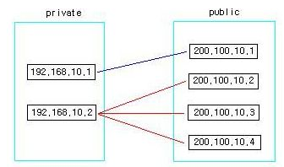
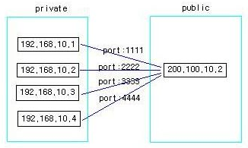
▶ NAT 방식
☞ PAT( Port Address Translation)
포트 변환을 통해서 NAT를 실행한다. Static NAT나 Dynamic NAT의 경우 사용할 수 있는 공인IP보다 사설IP의 수가 많다면 모자라는만큼 외부로 나갈 수 없는 사설IP가 많아진다. 하지만 PAT는 포트 변환을 하기때문에 공인IP가 하나만 있어도 많은 수의 사설IP가 외부로 나갈 수 있다.
위 경우 사용할 수 있는 공인IP는 한 개이지만 내부의 사설IP들은 각각 포트를 달리함으로써 개별적으로 외부로 나갈 수 있게 된다.
☞ Static NAT
특정 사설IP가 특정 공인IP만 사용하도록 관리자가 미리 정해놓는 방식, 외부로 서비스하는 서버는 대부분 Static NAT방식을 사용한다.
위에서 192.168.10.1은 200.100.10.1로만 무조건 매핑이 된다. 192.168.10.2는 나머지 200.100.10.2 ~ 4 중에서 하나를 사용하게 된다.

Slide 4
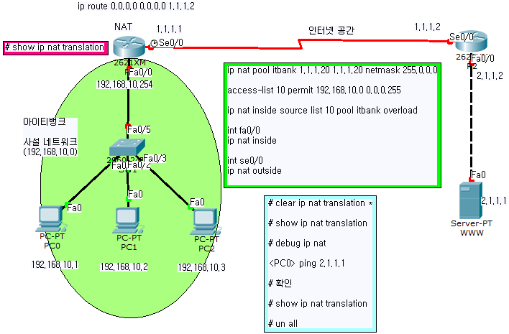
<실습> PAT

Slide 5
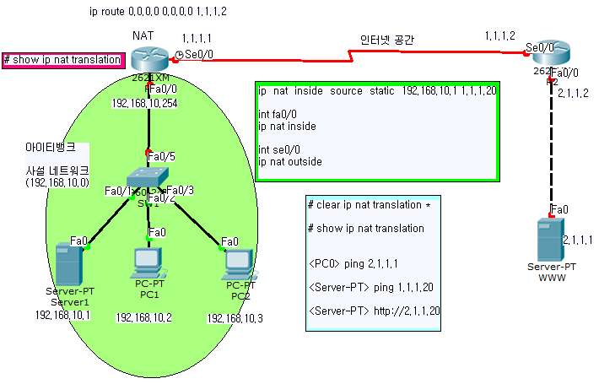
<실습> Static NAT
http://1.1.1.20

